Slide 2
第12章 I2C介面：連接週邊與擴充ESP8266的類比輸入埠
認識I2C介面
類比轉數位（ADC）的專用IC
連接OLED顯示器
自訂顯示圖像

Slide 3
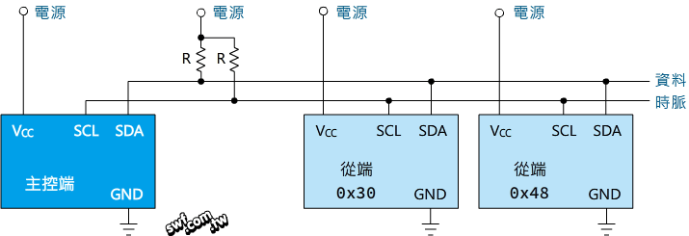
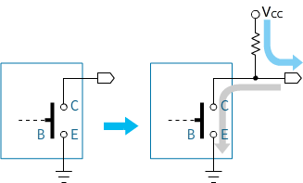
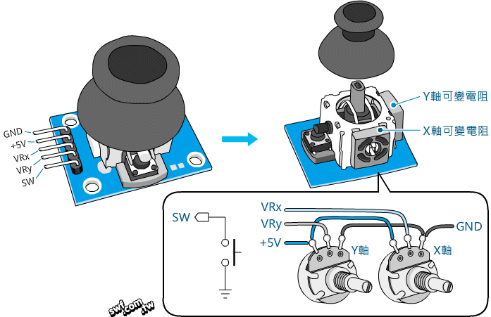
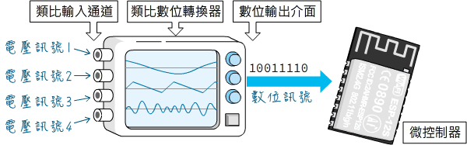
認識I2C介面
參閱
12-2

Slide 4
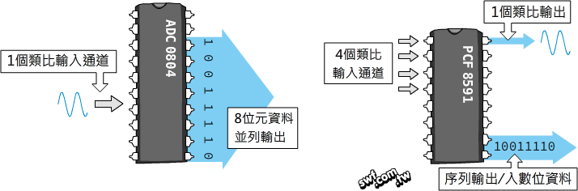
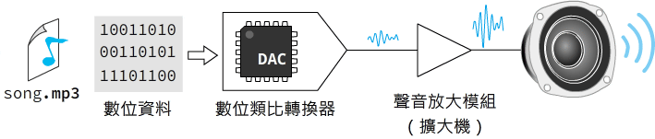
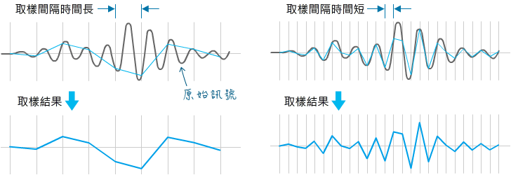
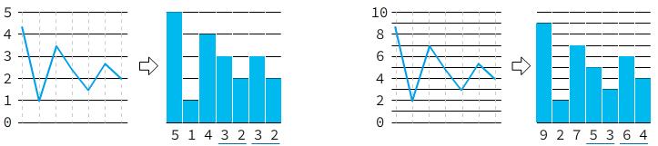
類比轉數位（ADC）的專用IC介紹
參閱
12-6

Slide 5
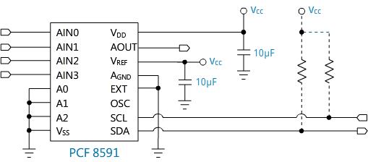
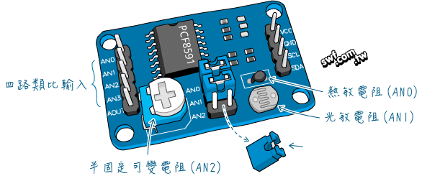
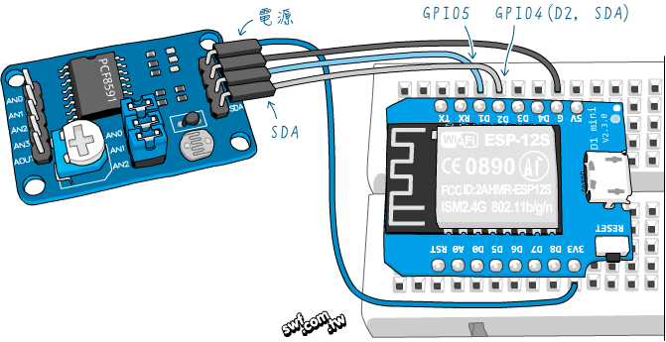
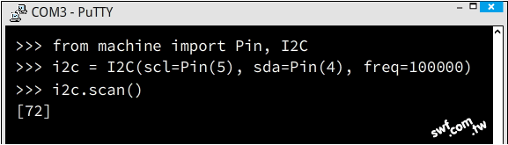
連接PCF8591類比轉數位模組和I2C介面
參閱
12-8

Slide 6
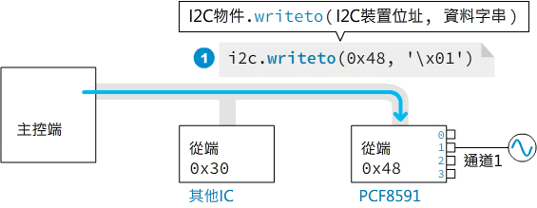
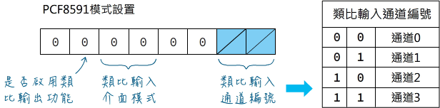

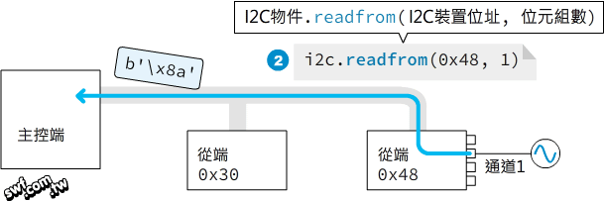
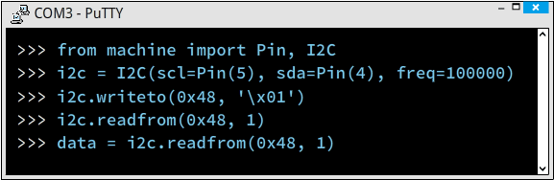
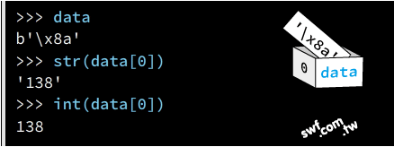
連接PCF8591類比轉數位模組和I2C介面
參閱
12-12

Slide 7
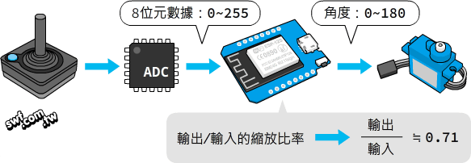
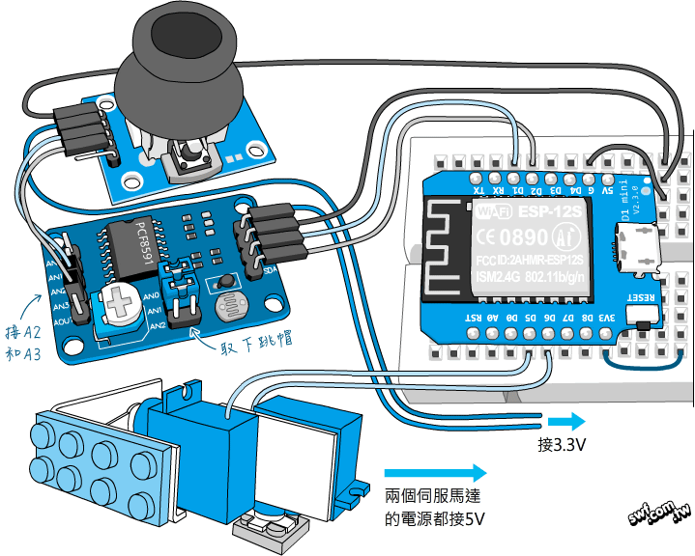
動手做12-2：自製二軸雲台（機械手臂）
參閱
12-15

Slide 8
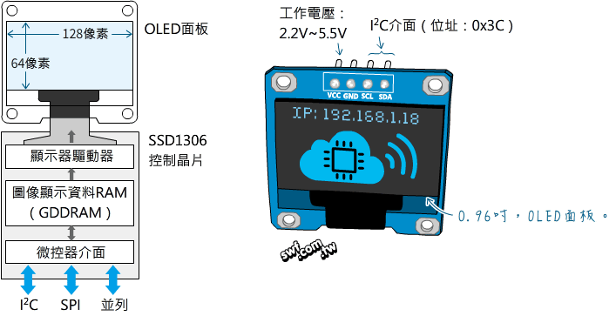
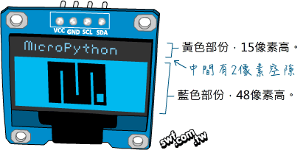
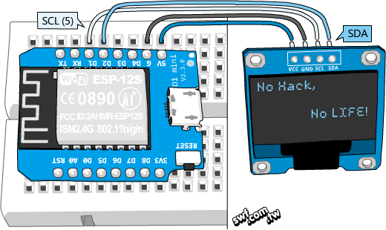
使用OLED顯示器顯示文字訊息
參閱
12-18

Slide 9
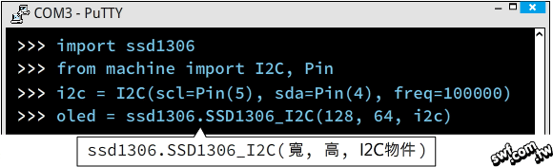
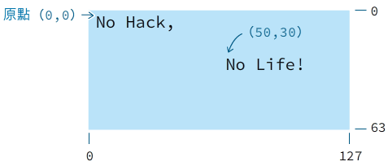
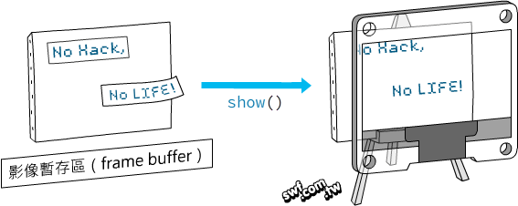

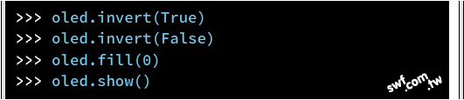
使用ssd1306程式庫操控OLED模組
參閱
12-20

Slide 10
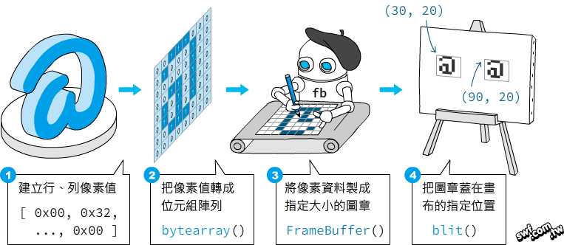
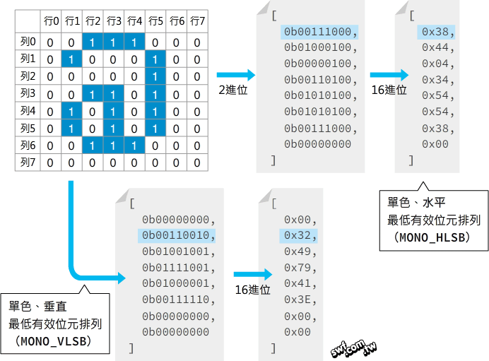
自訂顯示圖像
參閱
12-23

Slide 11
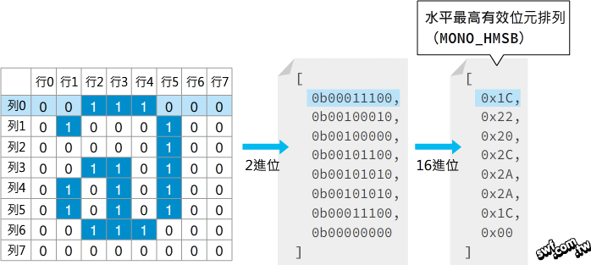
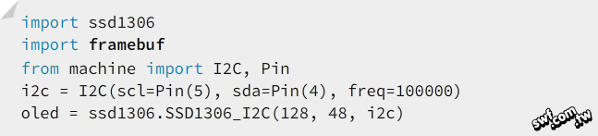

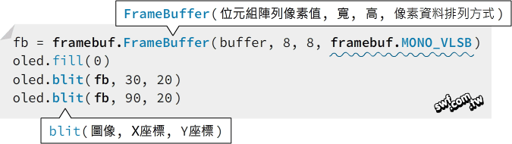
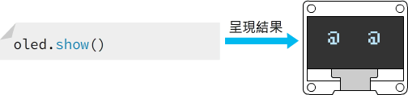
動手做12-4：在OLED上顯示自訂符號
參閱
12-25

Slide 12
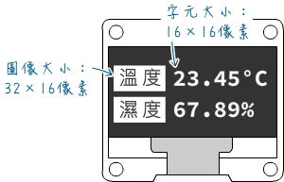
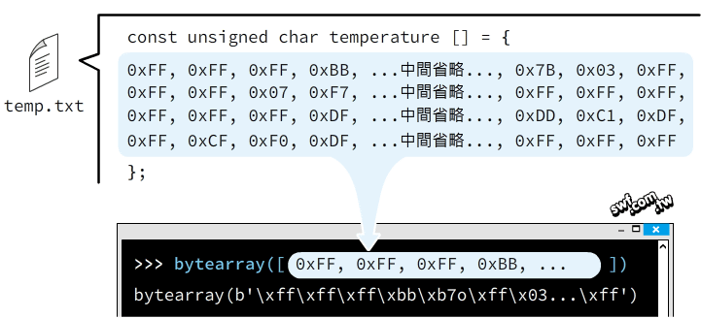
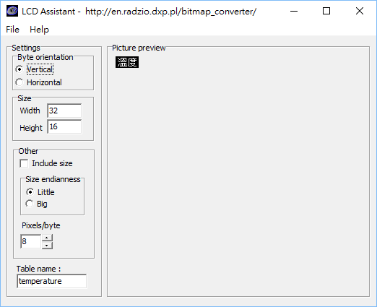
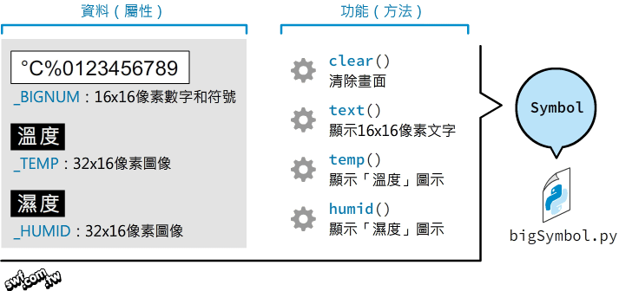
使用LCD Assistant軟體轉換圖像
參閱
12-26

Slide 13
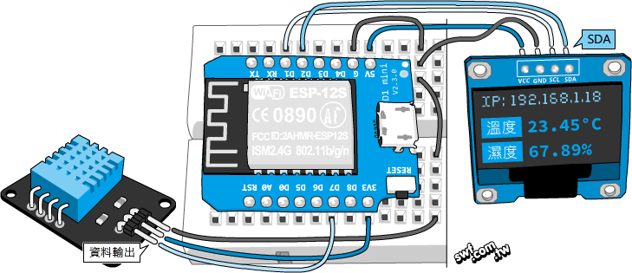
動手做12-5：在OLED顯示動態溫濕度值
import bigSymbol from machine import Pin, I2C import ssd1306 import dht import time d = dht.DHT11(Pin(13)) i2c = I2C(scl=Pin(5), sda=Pin(4), freq=100000) oled = ssd1306.SSD1306_I2C(128, 64, i2c) dsp = bigSymbol.Symbol(oled) dsp.clear() # 清除畫面 dsp.temp(0, 18) # 在(0, 18)座標顯示「溫度」 dsp.humid(0, 38) # 在(0, 38)座標顯示「濕度」 interval = 3000 # 間隔時間（毫秒） : def main(): lastTime = interval while True: delta = time.ticks_diff(time.ticks_ms(), lastTime)
if delta >= 0:
temp, humid = readDHT() dsp.text(temp, 34, 18) dsp.text(humid, 34, 38) oled.show()
lastTime = time.ticks_ms() + interval
參閱
12-32

